Slide 1
“Violência, Medo Social e Estado Penal: um estudo introdutório”
Lobelia da Silva Faceira – Assistente social
Professora do Programa de Pós-Graduação em Memória Social

Slide 2
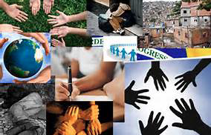

Meu lugar de fala...

Slide 3
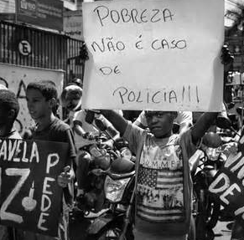
Sociedade Capitalista → Neoliberalismo
Uma sociedade pautada no individualismo, presentificação e intensificação do consumo.
VIOLÊNCIA “ESTRUTURAL” …
Não é a causa de outras violências.
É intensificadora das demais formas de violência.
Papel fundamental do Estado no processo de legitimação da violência.

Slide 4

“Não pretendemos afirmar que toda violência deriva do capitalismo, mas que o mesmo oferece terreno sócio histórico e as condições objetivas para a materialização de todo e qualquer processo violento.”

Slide 5
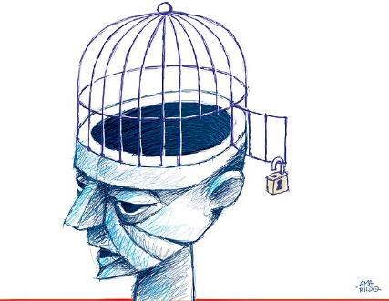
Violência ”Estrutural” e Violência ”aberta”
Intensificação do Medo (Insegurança + Sentimento de injustiça / impunidade)
Produção do Medo Social → Intensificação de um Estado Punitivo → “A indústria do medo produz monstros”.
Configuração de um “Estado Penal” em detrimento de um Estado Social.

Slide 6
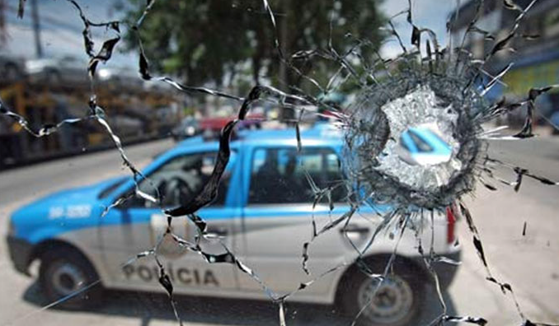
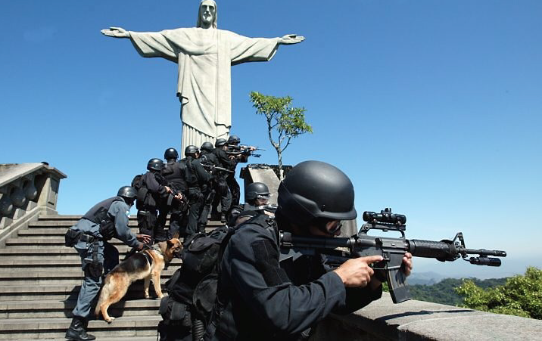
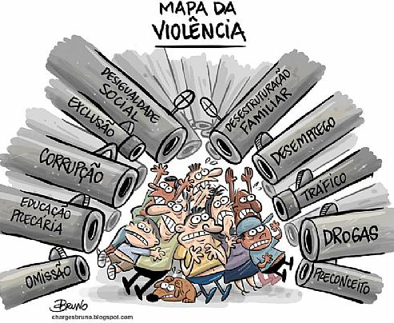
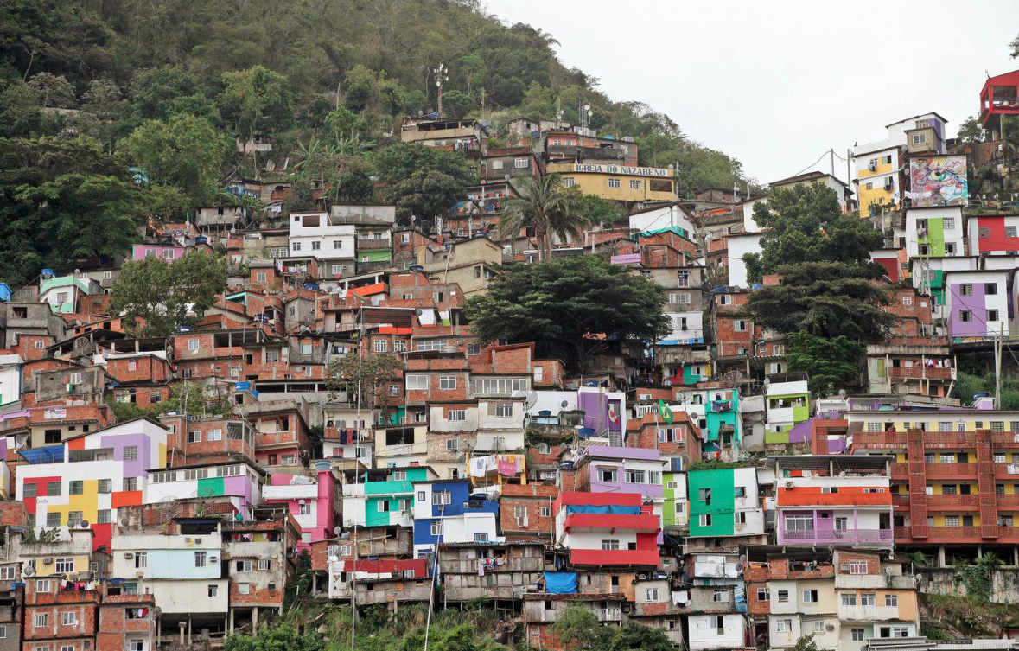
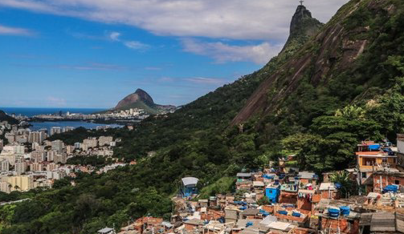

Slide 7
EU SEI, MAS NÃO DEVIA
Marina Colassanti
A gente se acostuma a acordar de manhã, sobressaltado porque está na hora, a tomar café correndo porque está atrasado.
A gente se acostuma a ler o jornal no ônibus porque não pode perder tempo na viagem, a comer sanduíches porque não tem tempo para almoçar.
.........................................................................................................................
A gente se acostuma a lutar para ganhar dinheiro, a ganhar menos do que precisa e a pagar mais do que as coisas valem.
...........................................................................................................................
A gente se acostuma à violência, e aceitando a violência, que haja número para os mortos. E, aceitando os números, aceita não haver a paz.
A gente se acostuma a coisas demais para não sofrer. A gente se acostuma para não se ralar na aspereza para preservar a pele.
A gente se acostuma para poupar a vida. Que aos poucos se gasta, e que de tanto se acostumar, se perde por si mesma.
A gente se acostuma, eu sei, mas não devia.

